Slide 1
Auto-segmentation for MR image
Chaerim Kim
Medical Physics and Biomedical Engineering Lab. (MPBEL)
Department of Integrative Medicine, Yonsei University College of Medicine

Slide 2
List of paper
Deep learning based brain tumor segmentation: a survey (2023)
Swin UNETR: Swin Transformers for Semantic Segmentation of Brain Tumors in MRI Images (2022)
Notes:
두가지 논문을 준비해 봤다.
첫번째는 review 논문, 두번째는 review 논문에서 다루지 않은 새로운 방식의 segmentation에 관한 논문이다.

Slide 3
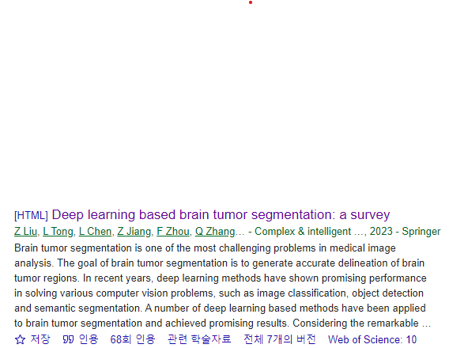
Complex & Intelligent Systems
Contents
Introduction
Background
Designing effective segmentation networks
Segmentation under imbalanced condition
Utilizing multi-modality information
Future trends
Conclusion
Notes:
먼저 첫번째 review 논문은 2023년에 complex and intelligent systems 저널에 publish된 논문으로,
Segmentation 중에서도 brain tumor에 적용되는 DL 기반의 최신 segmentation 방법에 대해 정리하고 있다.
가장 최신 논문임에도 68회라는 높은 인용수를 보이는 것으로 보아 유용한 내용을 잘 다루고 있는 것으로 생각되어 선택하게 되었다.
Contents는 다음과 같이 구성되어 있으며, 주로 3,4,5 번인 방법적인 흐름에 초점을 두고 있다.

Slide 4
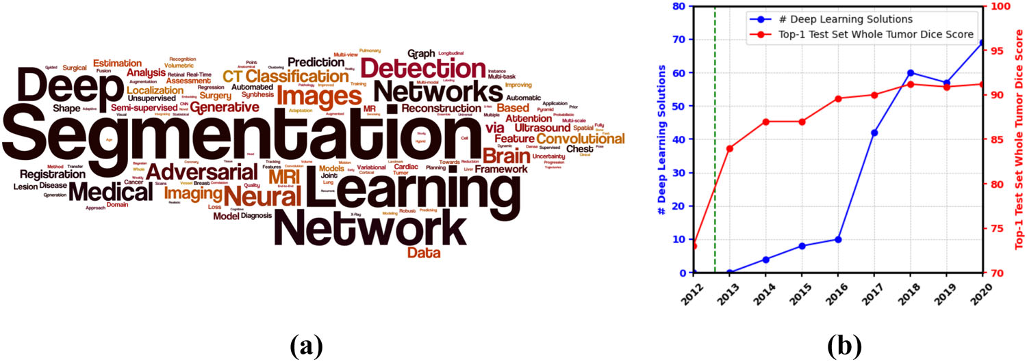
Introduction
Scientific attention on deep learning based tumor segmentation has been growing.
Keyword frequency map in MICCAI from 2018 ~ 2020 → ‘Brain’, ‘Segmentation’, ‘Deep Learning’
Successful performance in Brain Tumor Segmentation Challenge (BraTS)
Fig2. Exemplar input dataset with different MRI modalities
and corresponding ground truth segmentation map
Notes:
먼저 introduction에서는 medical image analysis의 여러 tasks 중에서도 특히 brain tumor segmentation이 큰 attention을 받고 지속적으로 활발히 연구되고 있다는 점을 강조한다.
왜 brain tumor에서 image segmentation이 중요한가?에 대한 답변을 Glioma을 예로 들어서 설명한다.
Glioma는 뇌종양 중에서도 가장 주요한 질병으로, Image segmentation은 glioma 진단과 치료에 중요한 역할을 한다.
정확한 segmentation mask 는 수술 계획과 postoperative 관측을 도우고 생존률을 높일 수 있다.
Segmentation은 잘 알고있다싶이 pixel단위로 classification하여 class별 boundar를 만들어주는 것입니다.
Fig2에서는 input dataset의 예시로서 4가지의 다른 MRI modalities와 ground truth segmentation map을 보여줍니다.
4가지의 다른 mRI modalities가 input으로 들어가면, input data의 voxel또는 pixel 각각을 pre-set tumor region에 해당하는 카테고리로 classify하여 정상 조직에서 자동적으로 종양 부위를 segment합니다.

Slide 5
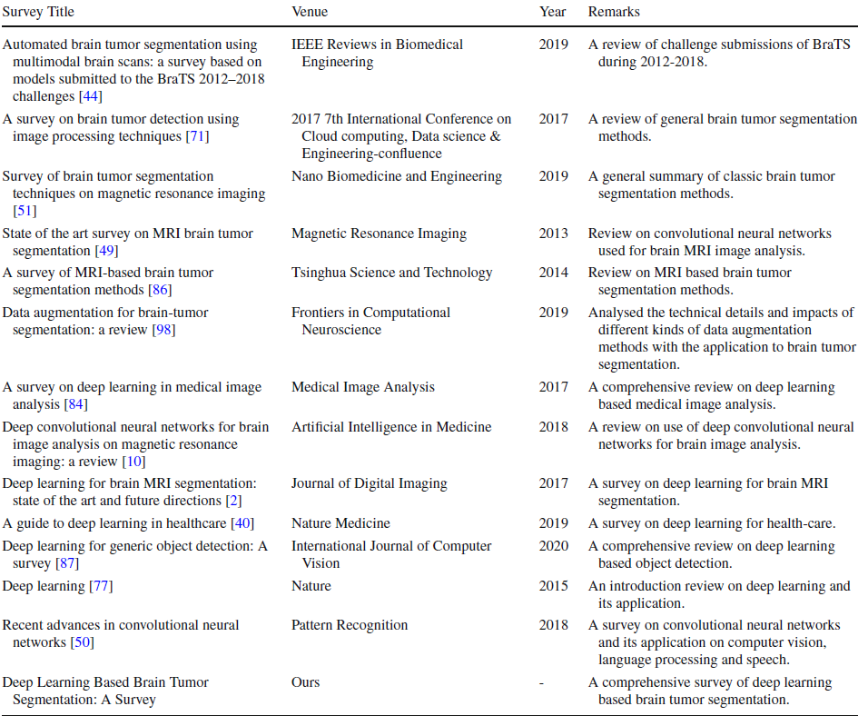
Introduction
Difference from previous surveys
BraTS challenges Previous survey
Lacked analyses based on methodology category and highlights.
Only highlights the application of deep convolutional neural networks.
Not mentioned other important learning stratigies (imbalance condition, multi-modality...)
Notes:
Brain tumor에서 image segmentation의 역할이 크고 활발히 연구가 진행되어온 만큼, 이 방법론에 대해 여러 survey 연구가 이루어져왔었다.
이 표는 최근 눈에 띄는 brain tumor segmentation surveys를 정리한 표인데, 이 중 본 논문과 연관성이 높은 논문은 첫번째 논문이다.
두 paper모두 BraTS challenge에서 제시된 solutions을 다루고 있지만, 이전까지 논문들은 methodology category와 highlights에 기반한 분석이 부족하다고 말한다.
2015년 이전의 논문들은 딥러닝에 초점을 두지 않고 단순히 전반적인 brain tumor seg method만을 다루고 있기때문에 2018 이후의 논문들을 참고해보면 좋을 것 같다.
해당 논문이 지금까지 survey논문과 다른 점은, 이 논문에서는 이러한 challenge을 해결하는 방법을 크게 3가지로 나누어 최근 5년간의 연구를 정리했다.

Slide 6
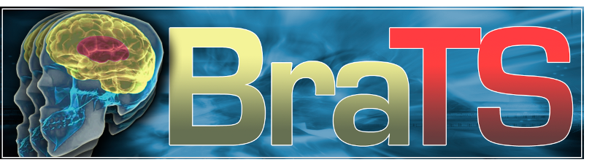
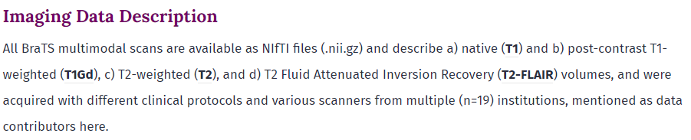
Introduction
Scope of this survey
Medical Image Analysis / IEEE Transactions on Medical Imaging
ISBI, MICCAI, IPMI, MIDL, CVPR, ECCV, ICCV
Reviewed annual challenges and related competition
The Multimodal Brain Tumor Segmentation Challenges (BraTS)
pre-operative multimodal MRI scans of glioblastoma(GBM/HGG)
Lower grade glioma (LGG)
+ pathologically confirmed diagnosis and available OS
The goal of this survey
How different architectures affect the segmentation performance of deep neural networks?
3. Designing effective segmentation networks
How different learning strategies can be further improved for various challenges in brain tumor segmentations?
4. Segmentation under imbalanced condition → data imbalance issue
5. Utilizing multi-modality information → solutions towards accurate segmentation.
Notes:
저자는 medical image 분야에서 유명한 저널들뿐만아니라 conference에서 다루어진 내용들을 리뷰하고 있고,
방법론적인 성능 비교는 BraTS challenge에 대한 성능을 기준으로 수행했다.
BraTS는 Brain Tumor segementation에서 매우 큰 챌린지로, MICCAI 주관 하에 2012년부터 꾸준히 열려왔다.
데이터는 뇌종양인 GBM과 LGG에 대한 pre-operative multimodal MRI scans로, 병리학적으로 검증된 진단과 생존기간(OS)정보를 포함하고 있다.
이 데이터를 활용하여 GBM과 LGG의 뇌종양 영역을 세분화하는 작업을 수행하는 것이다.
BraTS 2012-2016 has been made available through the Swiss Medical Image Repository (SMIR - www.smir.ch), and the data of BraTS 2017-2018 through the Image Processing Portal of the CBICA@UPenn (IPP - ipp.cbica.upenn.edu).

Slide 7
Contents
Introduction
Background
Designing effective segmentation networks
Segmentation under imbalanced condition
Utilizing multi-modality information
Future trends
Conclusion

Slide 8
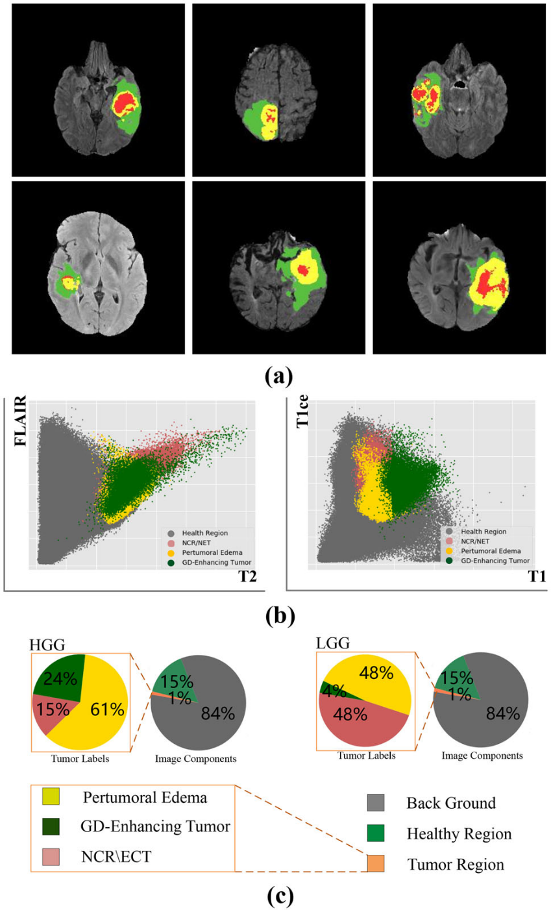
Background
Research challenges
Location uncertainty
Due to the wide spatial distribution of gluey cells, either HGG or LGG may appear at any location inside the brain
Morphological uncertainty
The morphology (shape, size) of different tumors varies.
Low contrast
Due to image projection and tomography process, MRI images may be of low quality and low contrast → boundary tends to be blurred
Annotation bias
Manual annotation highly depends on individual experience.
Imbalanced issue
An imbalanced number of voxels in different tumor regions.
Notes:
1) location uncertainty
: gluey cells들을 광범위하게 위치하고있기때문에 HGG나 LGG가 뇌 안에 어떤 위치에서도 나타날 수 있어서 그 위치를 특정할 수 없다.
2) Morphological uncertainty
: 각 brain 종양마다 morphology가 다름 (모양, 크기)
뇌종양 바깥층의 edema tissue는 다른 액체 구조를 가지는데, 이는 종양 모양에 대한 사전정보를 주지 못한다.
종양 sub-region또한 모양과 크기가 다양할 수 있다.
3) Low contrast
높은 해상도와 대조도를 가진 이미지는 다양한 정보를 포함하고 있다. 하지만 MRI는 projection과 tomopraphy 과정으로 인해 퀄리티가 낮고 대조도가 낮을 수 있다. 이러면 조직의 경계가 매우 blurr해지고 detect하기 힘듬. boundary 근처에 위치하는 세포들을 classify하기 힘들고, 이로서 segmentation도 더 어려워진다.
4) Annotation bias
manual annotation은 사람이 직접하는 것이기때문에 개인의 경험에 의존한다. 따라서 data labeling 과정에서 annotation bias를 일으키게 된다. 이는 데이터 학습과정에서 seg algorithm에 큰 영향을 미친다.
Fig3 의 a를 보면, 어떤 이미지는 종양의 세부영역이 아주 미세하게 구획되어 있는데, 다른 그림은 작은 영역들을 그냥 하나로 다 연결짓는 것을 볼 수 있다. 이처럼 annotation이 사람마다 다르다.
5) imbalanced issue
각기 다른 tumor region에 불균형한 voxel이 있다.
- FLAIR and T2 data에는 주로 Pertumoral Edema가 지배적 (61%). NCR 적음 (15)
- T1ce and T1data에는 주로 Pertumoral Edema (48)과 NCR/ECT(48) 이 지배적. GD 매우 적음
=> 이러면 데이터 기반 알고리즘이 특징을 추출할 때 large tumor region에따라 크게 좌우될 수 있음

Slide 9
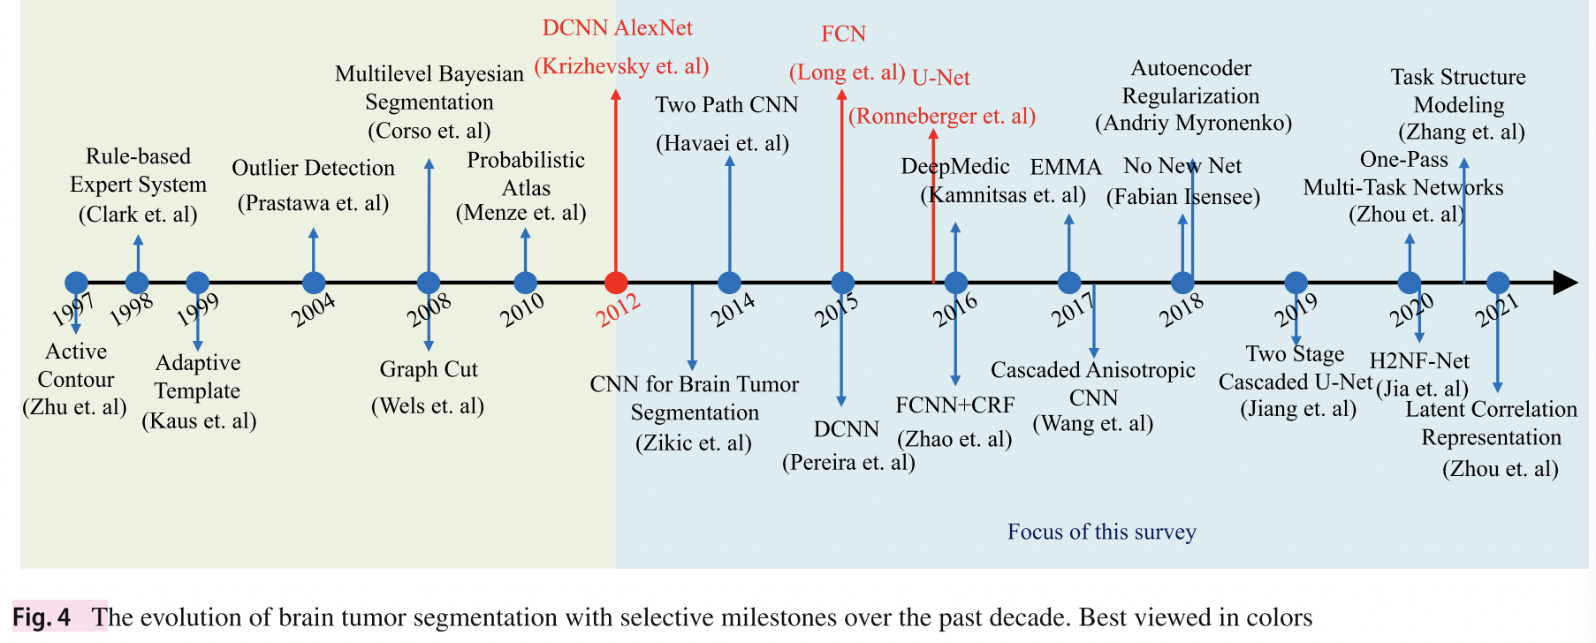
Background
Multi-task learning
Progress in the past decades
Multi-network
Customized loss function
Utilize info from multi-modality
Began to focus on using deep neural networks
Deal with the imbalance problem
Notes:
1997 년부터 brain tumor segmentation 기법의 변화에 대한 flow이다.
2012 이전에는 딥러닝이 사용되지 않았기때문에 우리의 관심 영역이 아니고,
2012년 이후에 여러 획기적인 방법들이 등장하고 발전해왔지만 2018년도 이후에 등장한 모델에 중점을 둘 것이다.
이러한 발전과정에 기반하여, 저자는 기존 딥러닝 방법들을 크게 3가지 카테고리로 분류하여 제시한다.

Slide 10
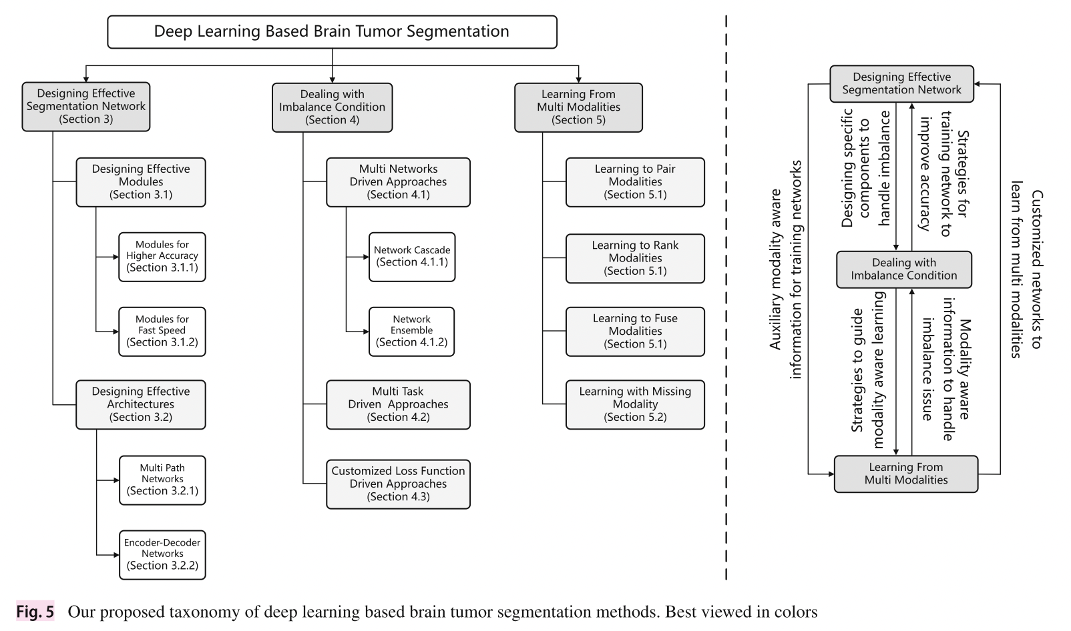
Background
Categorize the exiting deep learning based brain tumor segmentation methods into three categories
Notes:
3가지 분류 기준은 그림과 같이 효과적인 segmentation network를 디자인한 시도와,
지금까지 오랫동안 주요 challeng로 남아있는 data imbalance를 해결하고자 했던 시도,
그리고 좀 더 정확한 segmentation을 위해 multi-modalit를 활용한 시도이다.

Slide 11
Contents
Introduction
Background
Designing effective segmentation networks
Segmentation under imbalanced condition
Utilizing multi-modality information
Future trends
Conclusion
Module
Architecture

Slide 12
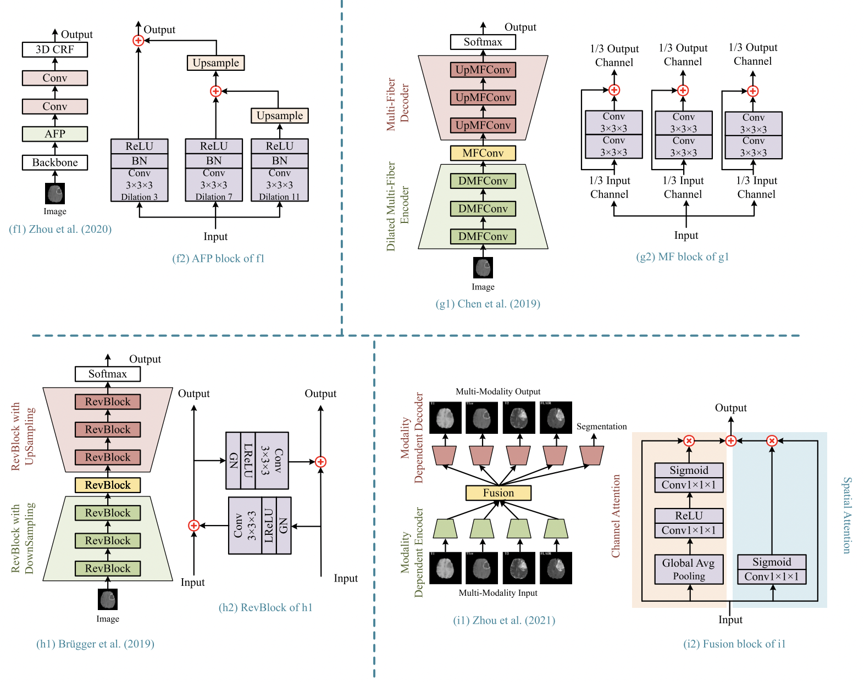
Designing Effective segmentation networks
1. Modules
Mainly two principles to follow
Learn high level semantics and localize precious targets
Reduce the amount of the network parameters and speed up during training
3X3X3 kernels
Residual connection : degrade vanishing problem
Dilated convolution layer : high level feature map – low resolution
Multi-scale dilated convolution
Reversible blocks into U-Net
MBConvBlock (MobileNetV2, EfficientNet)
Notes:
모듈을 고안하는데 두가지 주요 원칙을 소개한다. 하나는 고차원의 semantics를 학습하고 정확하게 타겟을 지역화하는 것이다.
즉, 모델이 입력 데이터의 추상적인 의미를 이해하고 학습하는 것을 목표로 합니다. 이는 모델이 입력 데이터의 의미적인 특징과 관련성을 파악하여 작업을 수행하는 능력을 갖추도록 하는 것을 의미합니다.
즉, 모델이 입력 데이터에서 중요한 대상이 있는 위치를 정확하게 식별하고 특정하는 능력을 갖추는 것을 의미합니다

Slide 13
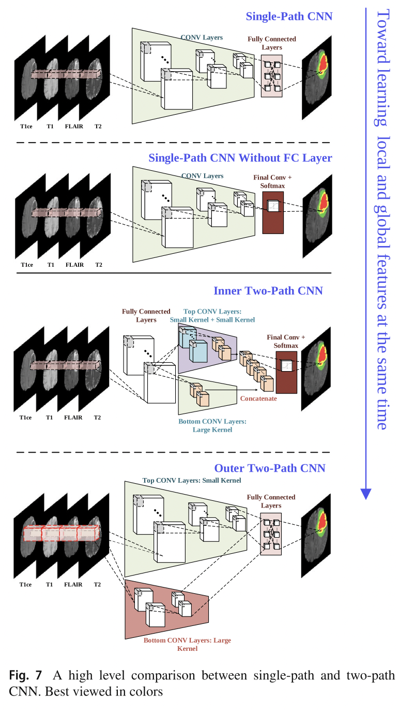
Designing Effective segmentation networks
2. Architecture
3 big differences
Single-channel → multi-channel network
Fully connected layers → fully convolutional network
Simple network → deep cascaded network
Purpose
Deepen the network
Enhance the feature learning ability
More precise segmentation
Extract different features from different pathways of different scales
Large scale path (global features)
Small scale path (local features)
Challenging to promote an accurate mapping from patch level to the category label
Easily affected by the size and quality of the input patch
FCL cannot fully represent the feature space
Not end-to-end mode (increase optimization cost)
Notes:
pixel level에서 분류된 label로 정확하게 mapping 하는 것은 매우 어렵다.
- input의 크기와 퀄리티에 민감하다 : 작은 이미지는 불완전한 공간 정보를 갖고 있다.
- mapping은 대부분 마지막층인 FCL에서 이루어진다.
: 간단한 FCL은 특징 공간을 전부 대표하지 못한다. 컴퓨터 메모리를 과도하게 load할 수 있다.
end-to-end mode가 아니다. : 최적화 비용을 상당히 높인다.
End-to-end 모델은 입력으로부터 출력까지의 전체적인 과정을 하나의 네트워크로 구성하여 직접적으로 학습하는 방법입니다. 이 방법은 데이터에서 특징 추출, 중간 단계의 처리, 그리고 최종 출력까지 모든 단계를 하나의 모델로 통합합니다.
End-to-end 모델을 사용하지 않으면 최적화 비용이 증가할 수 있습니다. 이는 다음과 같은 이유로 인해 발생할 수 있습니다:
복잡한 전처리 과정: 일반적인 방법으로는 데이터를 전처리하고 중간 단계의 특징 추출을 위해 여러 개의 모델이 필요할 수 있습니다. 이는 각 단계를 개별적으로 최적화해야 함을 의미하며, 따라서 전체적인 최적화 비용이 증가합니다.
정보 손실: 전처리 단계에서 데이터가 가공되거나 특징이 추출될 때 정보의 손실이 발생할 수 있습니다. 이는 중간 단계의 처리가 각각 독립적으로 이루어질 때 발생할 수 있으며, 이는 최종 출력의 품질을 저하시킬 수 있습니다.
인과 관계 파악의 어려움: 각 단계가 독립적으로 학습되는 경우, 각 단계 간의 인과 관계를 추론하기가 어려울 수 있습니다. 이는 모델의 설계 및 최적화를 어렵게 만들고, 예측 성능을 저하시킬 수 있습니다.
해결책
- FCN을 쓰기 시작했다.
U-net 기반 encoder-decoder net을 사용한다.
네, 맞습니다. Encoder-Decoder 구조는 일종의 end-to-end 방법입니다. 이 구조는 입력 데이터를 압축하는 Encoder 부분과 해당 압축된 정보를 기반으로 출력을 생성하는 Decoder 부분으로 구성됩니다. 즉, 입력에서 출력까지의 전체 과정을 하나의 네트워크로 통합하여 학습하는 방식입니다.

Slide 14
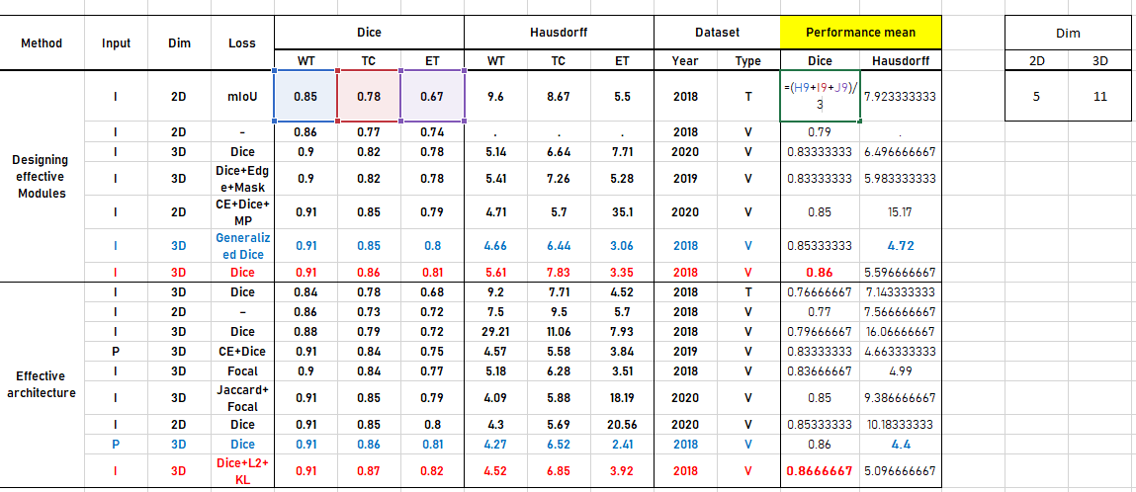
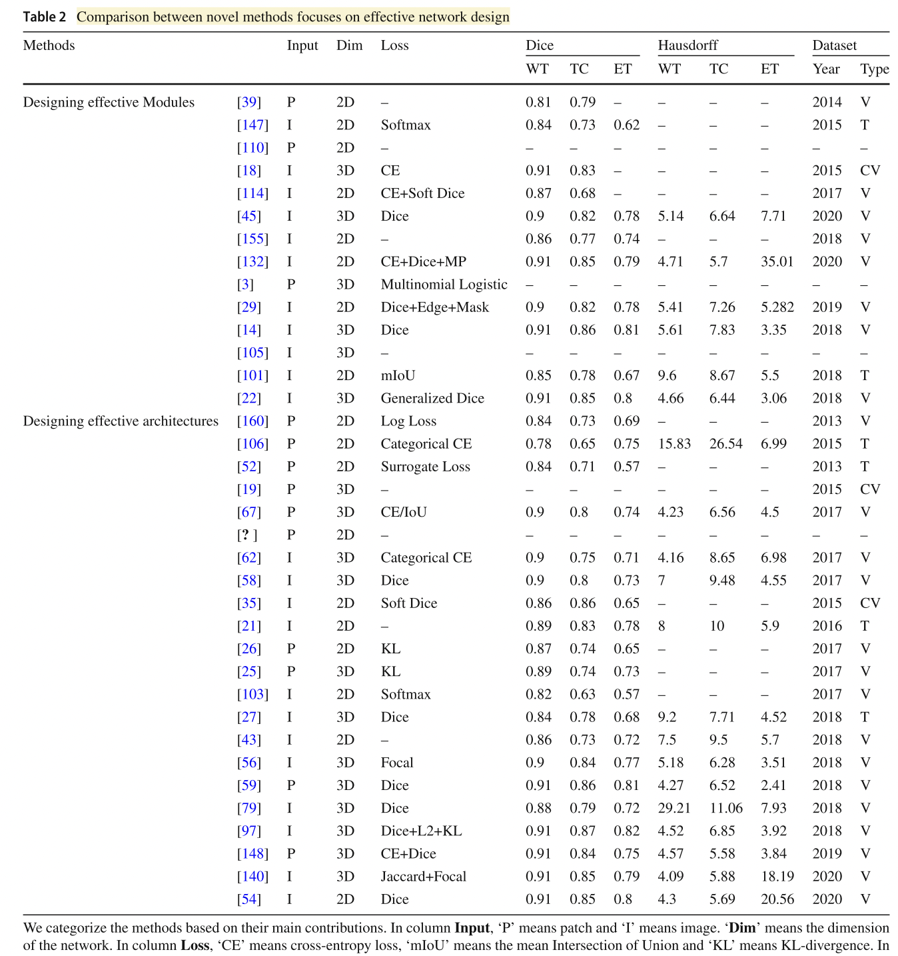
Summary
(2019) A partially reversible u-net for memory-efﬁcient volumetric image segmentation.
In: International conference on medical image computing and computer-assisted intervention
(2019) 3d dilated multi-ﬁber network for real-time brain tumor segmentation in mri.
In: International Conference on Medical Image Computing and Computer-Assisted Intervention
Strongly depend on person’s experience!
Domain knowledge are required
(2018) No new-net.
In: International MICCAI Brainlesion Workshop
(2018) 3d mri brain tumor segmentation using autoencoder regularization.
In: International MICCAI Brainlesion Workshop
Notes:
Dice coefficient는 딥러닝 모델의 성능을 평가하는 지표 중 하나로, 예측된 분할 영역과 실제 정답 영역 간의 유사도를 측정합니다. Dice coefficient는 0과 1 사이의 값을 가지며, 1에 가까울수록 예측된 분할 영역과 실제 정답 영역이 완전히 일치하는 것을 의미합니다.
BraTS 챌린지에서 사용되는 세 가지 주요한 영역(라벨)은 다음과 같습니다.
WT (Whole Tumor): 뇌종양의 전체적인 영역을 포함하는 영역으로, 사망조언과 생존조언에 영향을 미치는 뇌종양 전체를 포함합니다.
TC (Tumor Core): 종양의 중심 부분을 나타내며, 주로 생존조언에 영향을 미치는 부분입니다. 중심 영역에는 일부 치료 접근법이 집중되며, 주변 부위보다 치료 반응이 더 어려울 수 있습니다.
ET (Enhancing Tumor): 뇌종양의 증강 영역으로, 유방암의 증강으로 인해 구분되는 영역입니다. 이 영역은 종양의 퍼짐 정도를 나타내며, 퍼짐의 정도와 크기는 치료 반응에 영향을 미칩니다.
따라서, 모델의 성능이 더 좋을수록 다음과 같은 특성을 가집니다.
Dice coefficient가 높을수록 예측된 분할 영역과 실제 정답 영역이 더 일치합니다.
WT, TC 및 ET 영역에 대한 Dice coefficient가 높을수록 모델은 뇌종양 분할 작업을 더 정확하게 수행합니다.
즉, 높은 Dice coefficient 값은 모델의 성능이 향상되고, 뇌종양 분할 작업에서 더 정확한 결과를 제공한다는 것을 나타냅니다.
Hausdorff 거리는 두 개의 집합 또는 영역 간의 거리를 측정하는 지표입니다. 두 영역 간의 가장 먼 점 사이의 거리를 나타내며, 모델이 예측한 영역과 실제 정답 영역 간의 차이를 측정하는 데 사용됩니다.
Hausdorff 거리는 두 영역 사이의 최대 거리이기 때문에, 값이 작을수록 모델의 성능이 더 좋다고 판단할 수 있습니다. 작은 Hausdorff 거리는 모델이 예측한 영역과 실제 정답 영역 간의 일치도가 높은 것을 의미합니다.
예를 들어, 두 영역이 완전히 일치하는 경우, Hausdorff 거리는 0이 됩니다. 그러나 모델의 예측이 실제와 완전히 다른 경우, Hausdorff 거리는 상대적으로 큰 값이 됩니다.
따라서, 작은 Hausdorff 거리 값은 모델이 뇌종양 분할 작업을 더 정확하게 수행하고 예측한 영역과 실제 정답 영역 간의 차이가 적음을 나타냅니다. 더 작은 값은 더 우수한 모델의 성능을 나타냅니다.
- custom modules -> 네트워크의 정확도와 속도 개선 가능
- customized 구조 -> 네트워크가 다양한 scale로 특징 학습 가능 (seg 정확도 올리는데 가장 중요)
- module과 network는 인간의 경험에 강하게 의존. 앞으로 더 효과적인 brain tumor seg 구조를 기대해볼 수 있다.
- 대부분의 존재하는 네트워크 구조 디자인은 뇌종양에 대한 domain 지식을 포함하고 있지 않다. (modeling degree 정보, 종양 seg 네트워크 안에서 물리적으로 얻어진 morphological 정보)

Slide 15
Contents
Introduction
Background
Designing effective segmentation networks
Segmentation under imbalanced condition
Utilizing multi-modality information
Future trends
Conclusion
Module
Architecture
Multi-network driven
Multi-task driven
Customized loss function driven

Slide 16
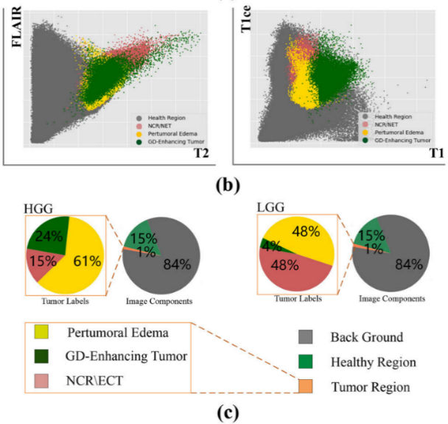
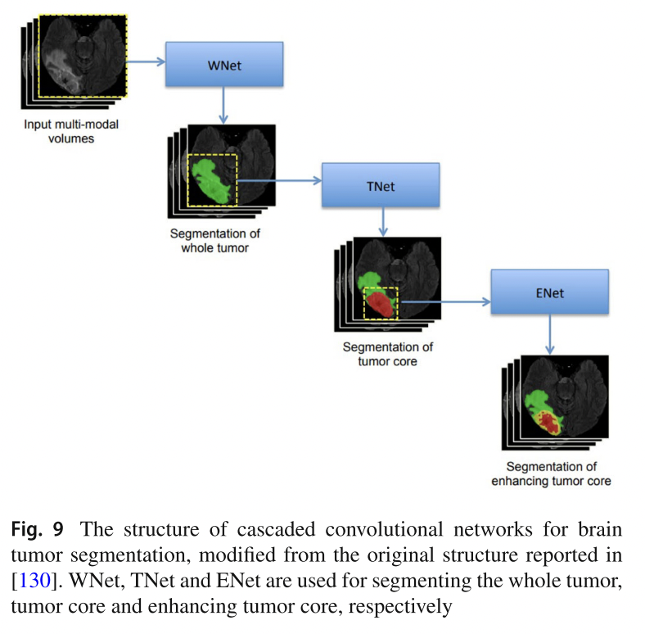
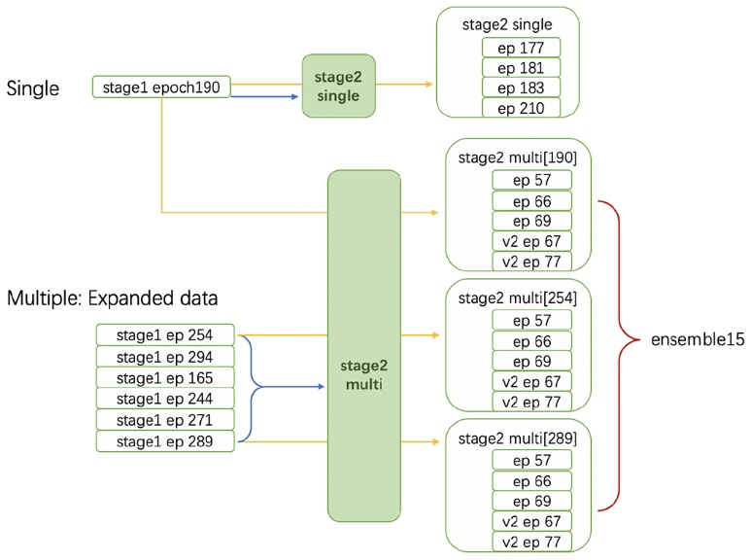
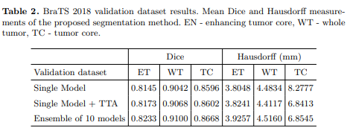
Segmentation under imbalanced condition
1. Multi-network
1.1 Network cascade
1.2 Network ensemble
Downstream networks’ performance
heavily relies on the upstream network
→ limits the capability of a cascaded system
1%
BraTS 2018 winner
Enlarge the hypothesis space of the paramters
Avoid falling into local optimum
Boosting strategy for improving final segmentation results
BraTS 2018, 2019 winner adopted ensemble strategy.
Introduce left and right symmetry characteristics of the brain to the system
Added Left and right similarity masks.
(2020) Brain tumor segmentation with deep convolutional symmetric neural network.
Neurocomputing
Jiang Z, Ding C, Liu M, Tao D (2019) Two-stage cascaded u- net: 1st place solution to brats challenge 2019 segmentation task.
In: International MICCAI Brainlesion Workshop, pp. 231–241. Springer
Myronenko A (2018) 3d mri brain tumor segmentation using autoencoder regularization. In: International MICCAI Brainlesion Workshop, pp. 311–320. Springer
Notes:
Network cascade 방법은 imbalanced data 문제를 해결하기 위한 한 가지 전략입니다. 이 방법은 여러 개의 네트워크를 연속적으로 사용하여 문제를 처리하는 방식입니다.
Imbalanced data 문제는 클래스 간 데이터의 불균형으로 인해 모델이 학습 시 더 많은 클래스에 편향될 수 있다는 문제입니다.
이는 소수 클래스의 정확도를 저하시킬 수 있습니다. Network cascade는 이러한 문제를 해결하기 위해 다음과 같은 방법을 사용합니다:
첫 번째 네트워크: 초기 네트워크는 모든 클래스를 포함하는 데이터를 사용하여 학습됩니다. 이 단계에서는 전체 데이터셋의 클래스 간 균형을 유지하여 초기 훈련이 공정하게 이루어지도록 도움을 줍니다.
클래스별 분류: 첫 번째 네트워크를 통해 각 클래스별로 데이터를 분류합니다. 이 단계에서는 클래스별 데이터셋을 생성하게 됩니다.
추가 네트워크: 클래스별로 분류된 데이터셋을 사용하여 추가 네트워크를 학습합니다. 이 단계에서는 클래스 간 데이터의 불균형을 해결하고, 소수 클래스에 더 많은 관심을 기울이며, 예측 성능을 향상시킬 수 있습니다.
Network cascade 방법은 클래스 간 데이터의 불균형을 해결하기 위해 클래스별로 데이터셋을 생성하고 이를 사용하여 네트워크를 추가로 학습함으로써 각 클래스에 더 맞춤화된 모델을 구축합니다. 이는 소수 클래스에 대한 예측 능력을 향상시키고 전반적인 분류 성능을 향상시킬 수 있는 장점을 제공합니다
장점 : 불균형 데이터로 인한 방해를 피함. manually cropped input이 효과적으로 파라미터 수를 줄여줌
- 단점 :
downstream의 seg 효과가 upstream net에 좌지우지됨
upstream seg 결과만 Input으로 여겨지기때문에 downstream network는 다른 이미지를 보조 정보로 사용할 수 없음 -> 다른 task에 도움이 안됨 (종양 위치 감지 등)
--------
이를 보완하기 위해 여러 시도
Cascade unit을 3D net, Unet등 여러 종류의 모델로 바꿔보거나 2 stage cascaded U-net을 사용하는 등 변화를 주었다.
다른 보조 기능도 도입했는데, 이중 개인적으로 새롭게 느껴진 아이디어는
뇌의 대칭성을 적용해서 좌뇌와 우뇌 사진의 비슷한 mask를 upstream과 downstream network 연결점에 추가하는 것이다. 결과적으로 이 방법은 segmentation의 robustness를 개선했다.
------------
이 task에서는 데이터 불균형뿐만 아니라 딥러닝 네트워크의 가장 주요한 단점도 고려되어야 헸는데, 바로 hyperparameter 선택에 성능이 크게 좌우된다는 점입니다.
이는 딥러닝 성능의 일반화에 제한을 주기떄문에 cascaded network는 많은 네트워크를 사용하고 이 결과들을 합치는 시도를 했찌만,
downstream network성능이 upstream network에 의존하기떄문에 아직까지는 한계쩜이 존재합니다.
따라서 더 robust하고 일반적인 성능의 segmentation을 위해서 제시된 방법이 ensemble입니다.
ensemble 기법은 parameter의 hypothesis space를 넓혀서 수많은 네트워크를 합쳐서 학습될 수 있도록 하고, data imbalance에의해 야기되는 local optimum에 빠지지 않도록 한다.
-------

Slide 17

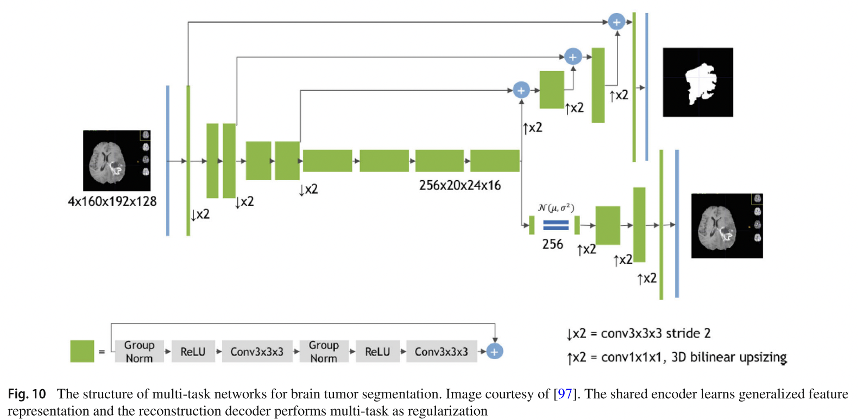
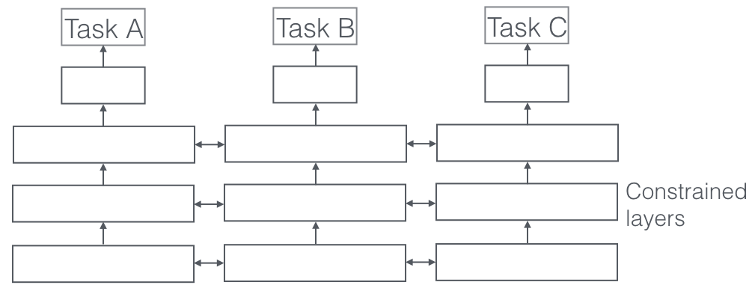
Segmentation under imbalanced condition
Single task learning
2. Multi-task
introducing auxiliary tasks on the basis of precise segmentation of brain tumors
Decoder
Advantages
BraTS 2018 winner
Low-level
feature representation
(main setting)
Promote learning & obtain updated info
Mutual restraint
Task 1
Over-fitting
Generalization ability
gradient back-propagation
Shared Encoder
Task 2
디코더와 인코더의 정확한 정의는 무엇일까
Notes:
앞서 다룬 시도들은 모두 single task learning에 대한 것으로, 오직 정확한 segmentation을 위한 디자인과 최적화 방법이었다.
single task learning의 단점
- single task의 training target이 다른 task에 잠재된 정보들을 무시할 수 있다
- 연관된 task의 정보들은 tumor segmentation의 성능을 올릴 수 있는데 말이다.
이에, 최근 몇년간 많은 연구들이 기본적으로 뇌종양의 정확한 segmentation를 두고, 이에 추가로 보조적인 task를 제시하면서 multi-task learning관점으로 연구를 하기 시작했다.
멀티 태스크 학습의 main setting
- low-level feature representation (multiple task들과 공유될 수 있음)
-> representation 공유의 장점:
1 shallow shared representation통해서 학습된 도메인과 연관된 정보들을 서로 공유 -> 학습을 촉진하고 업데이트된 정보를 얻는 능력을 강화.
2. 상호 규제
Most multi-task designs use shared encoder to extract features and independent decoders to process different tasks.
From the perspective of parameter update, the role of auxiliary task is to further regularize shared encoder’s parameter.
보조 업무와 메인 업무를 동시에 최적화해야하기때문에 찾아야하는 parameter spce가 줄어들고, 추출된 특징들이 더 일반화되도록한다.

Slide 18
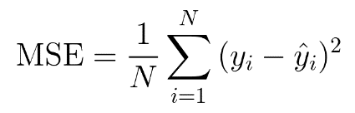
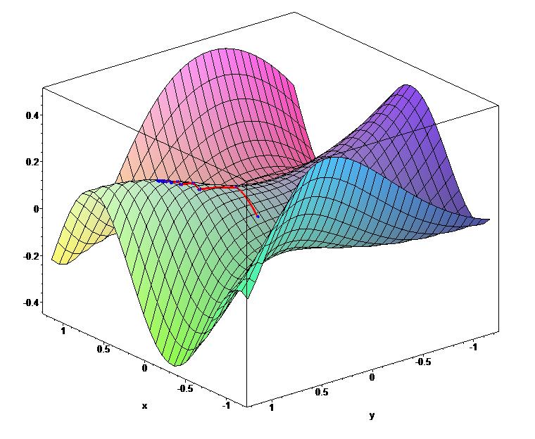
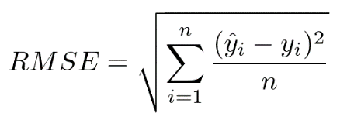
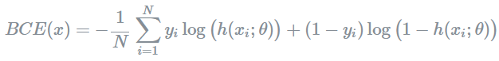
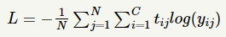
Segmentation under imbalanced condition
3. Customized loss function
loss function in Keras
Custom!
Gradient descent algorithm
Categorical Crossentropy
weight
weight
Hard to classify...
Easy to classify!
손실함수의 가중치를 어떻게 달리한다는 것일까?
Notes:
Sometimes, the more accurate the prediction of the machine learning model does not always mean the better for business as there might be some misalignment between data science metric and business metric. Therefore, a custom loss function is crucial in order to drive machine learning model to the same goal as the business’s objective.
때때로, 기계 학습 모델의 예측이 정확할수록 데이터 과학 메트릭과 비즈니스 메트릭 사이에 약간의 불일치가 있을 수 있기 때문에 비즈니스에 항상 더 좋다는 것을 의미하지는 않습니다. 따라서 기계 학습 모델을 비즈니스 목표와 동일한 목표로 이끌기 위해서는 맞춤형 손실 기능이 매우 중요합니다

Slide 19
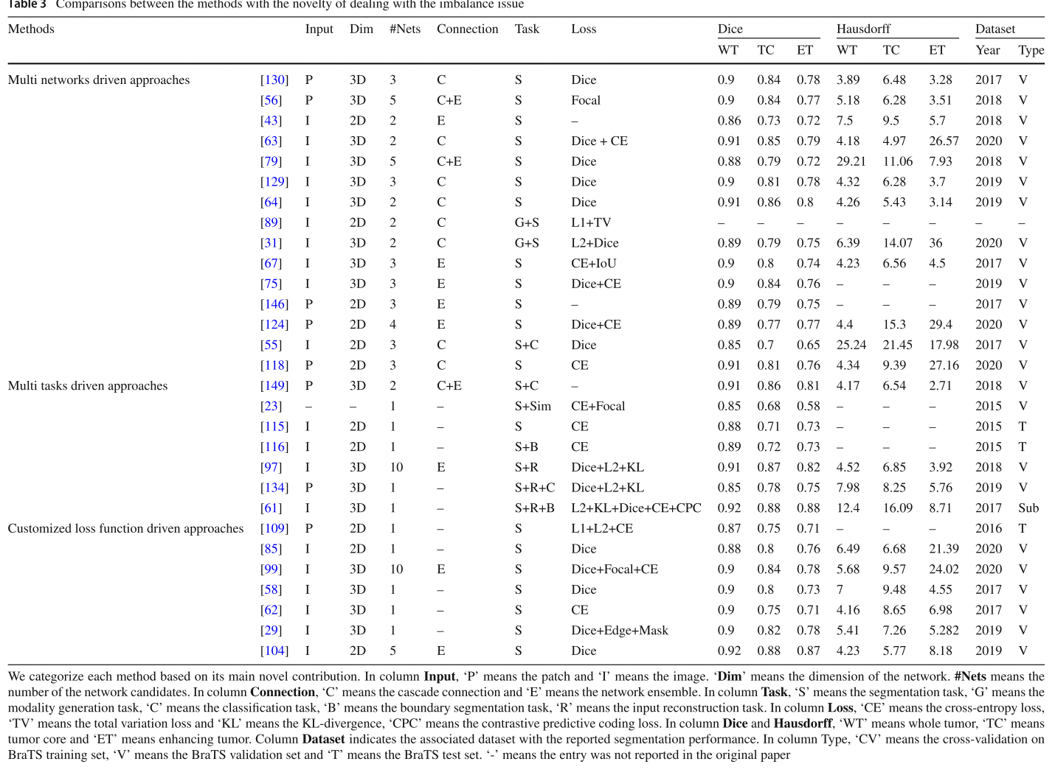
Summary

Slide 20
Summary
The strategy to solve the imbalance problem
Network
Task
Loss
function
Combine the output of multiple network
All depend on the performance of each network
Consumption of the computing resources...
Set up auxiliary tasks for the regulating networks
Full use of the existing data
Learn more generalized features
Custom loss function or an auxiliary loss function
Pay more attention to the small data

Slide 21
Contents
Module
Architecture
Introduction
Background
Designing effective segmentation networks
Segmentation under imbalanced condition
Utilizing multi-modality information
Future trends
Conclusion
Multi-network driven
Multi-task driven
Customized loss function driven
Learning with multiple modalities
Dealing with missing modalities

Slide 22
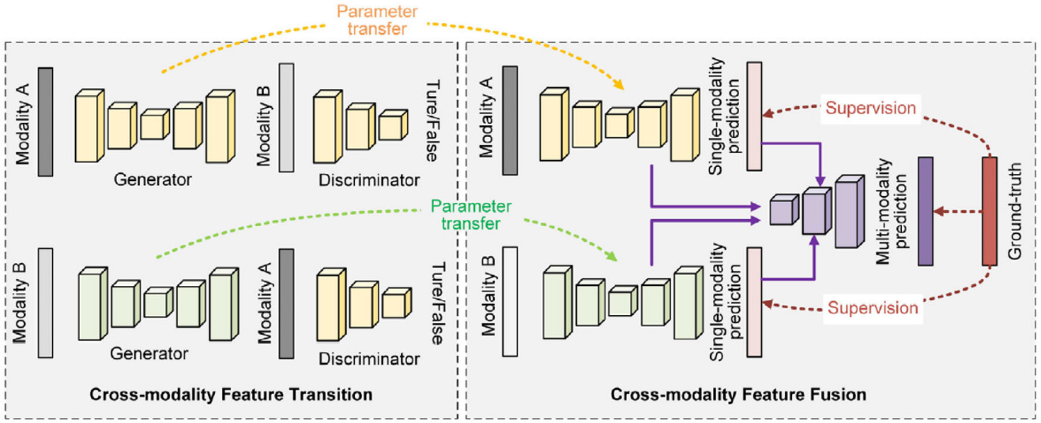
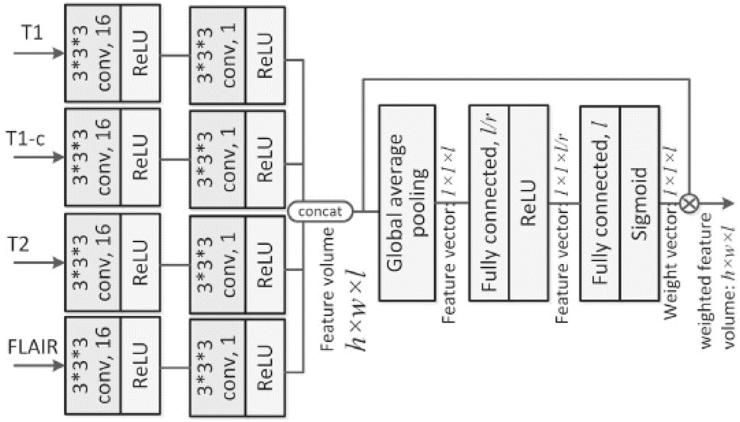
Learning with multiple modalities
Generator와 discriminator가 뭐지?
Learning to Rank Modalities
modality-task modeling
: data modality is sorted by relevance based on the learning task.
Learning to Pair Modalities
Modality-modality pairing
Select the best combination from multi-modality data
Cross-modal feature transition module + modal pairing module
2020. IEEE Trans Comput Imag Process
Learning to Fuse Modalities
Fuse features from each modality.
Fusion methods : Concatenate or add
Not introduce additional parameters, simple, efficient
Not change the semantics of learned features, cannot highlight or suppress features..
Adopt attention mechanisms
Notes:
그림의 첫번쨰 모듈을 보면,
원래 모달리티 데이터 하나에서 input과 output이 나오는데, modality쌍을 지어서 합치는 것으로 바꿨다.
두번째 모듈에서는 하나의 모달리티 특징을 학습하는 것이 아닌, 모달리티 두개를 쌍을 지어서 학습한다.

Slide 23
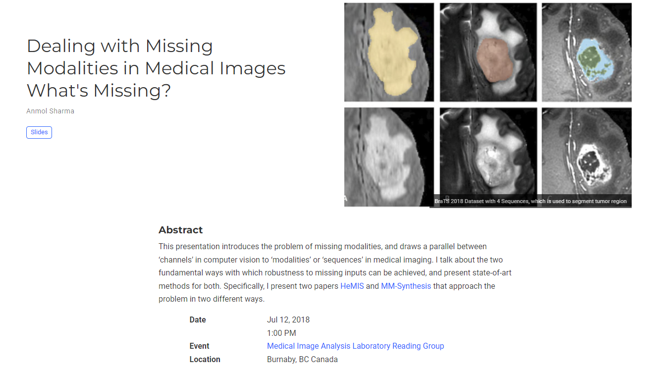
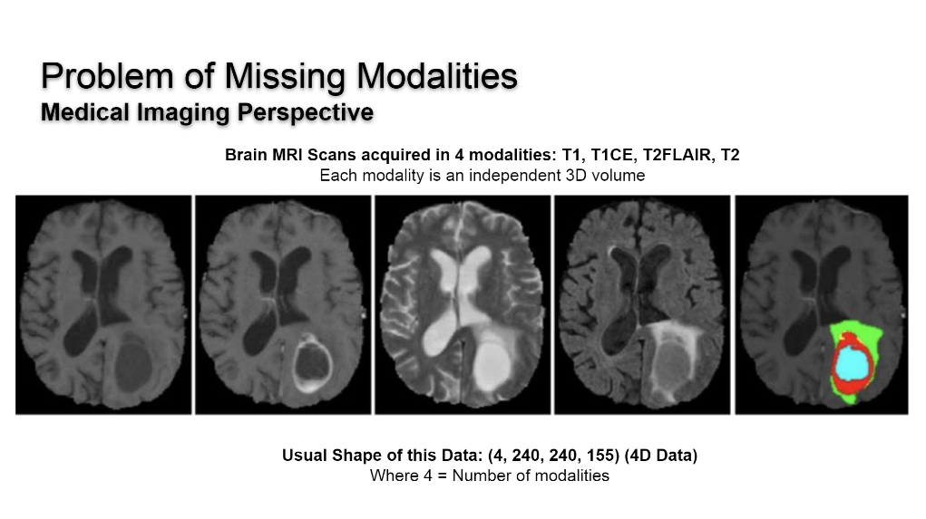
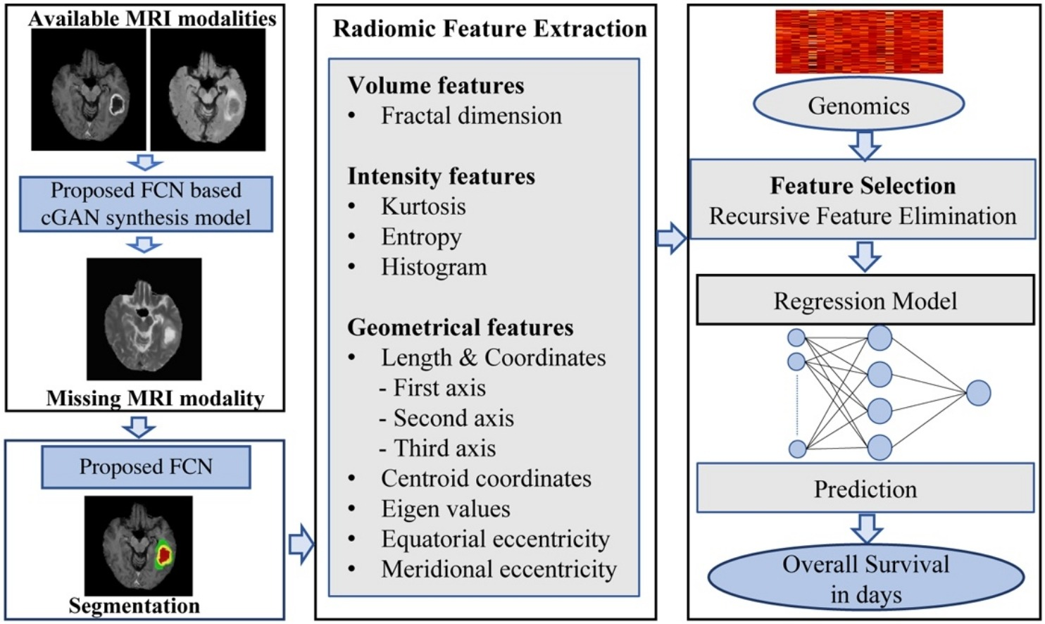
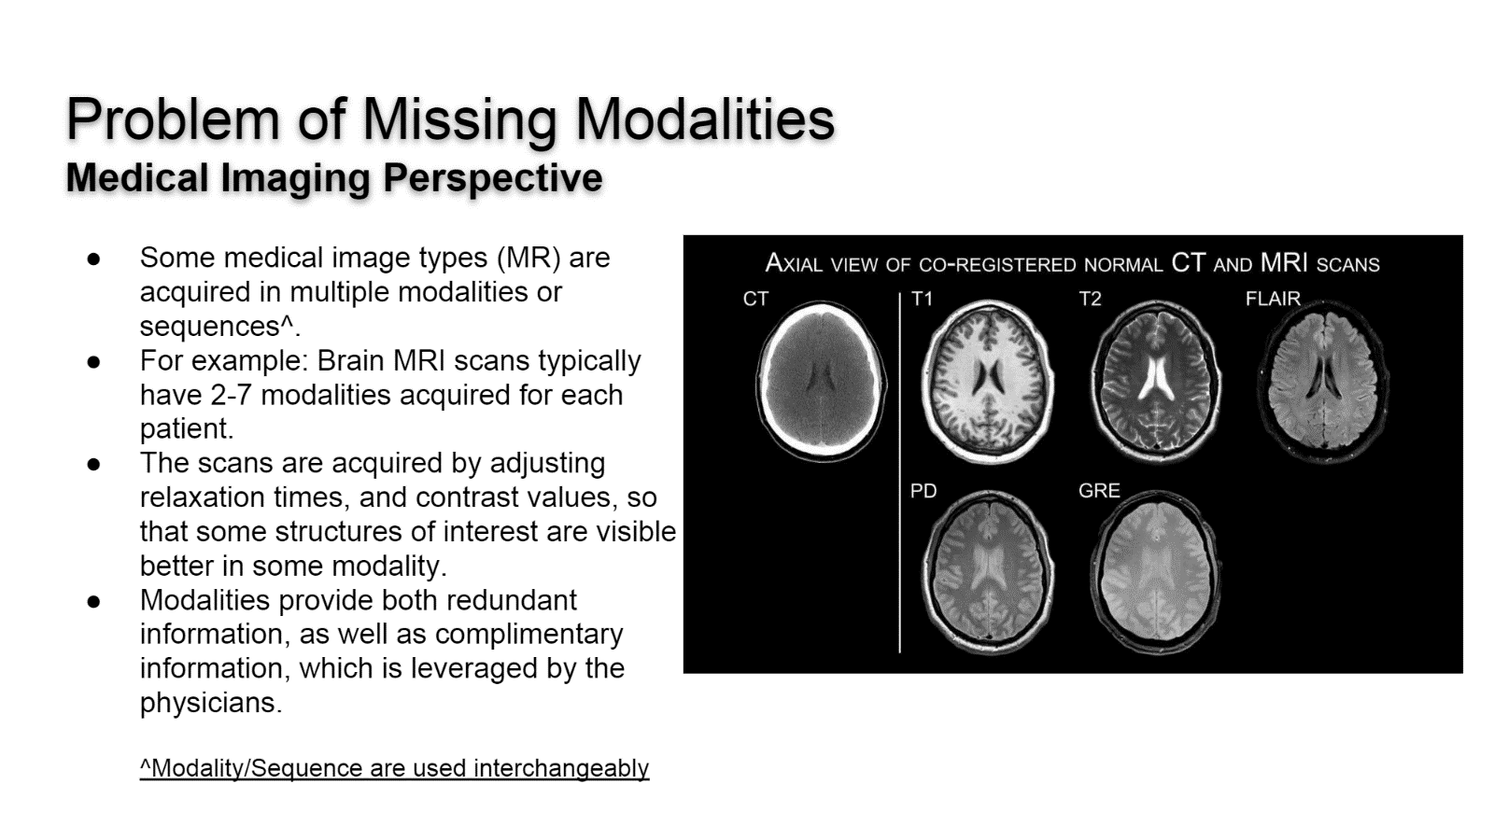
Dealing with missing Modalities
BraTS : complete modality data
Actual scenarios....
https://github.com/trane293/trane293.github.io/blob/master/assets/presentations/20180712_Anmol_Dealing_With_Missing_Modalities.pdf
Learn the relationship between modalities and examine all possible scenarios
The intensity correction algorithm
easier to distinguish the tumor and non-tumor regions in the synthetic data
Early work (2018)
Recent works.. (2021)
Intensity correction ㅇ ㅣ뭐지?

Slide 24
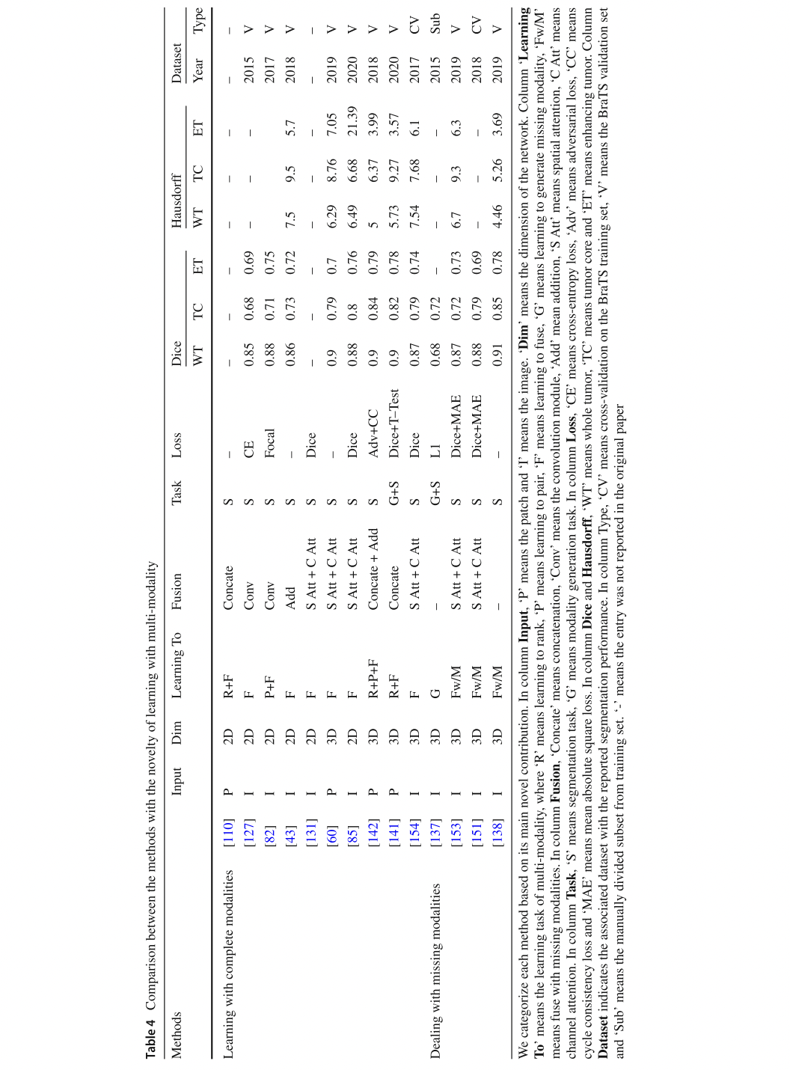
Summary

Slide 25
Summary
Utilizing the information from multi-modalities
Task-modality modeling
Fusion of multi-modality
Missing modalities
Help the network choose the most relative modality
the expressive ability and generalization of features
No Additional parameters
Lack the physical expression of features
Small network, attention module?
Additional parameters, computational cost
Modality-modality training
Focus on the perspective of generation
Rely on the quality of the existing modality data
Find the most suitable modality combination
Exhaustive combination with large computing resources
Notes:
1.
가장 연관있고 도움이 되는 모달리티를 선택할 수 있도록 한다.
대부분의 연구는 모달리티를 알고있는 특징들을 학습할 때 implicit ranking을 모델한다.

Slide 26
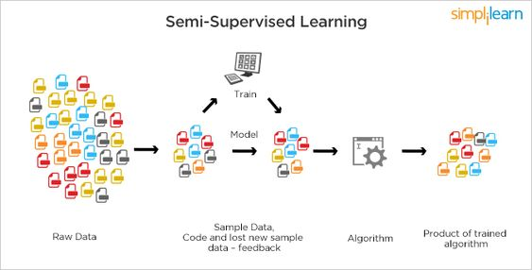
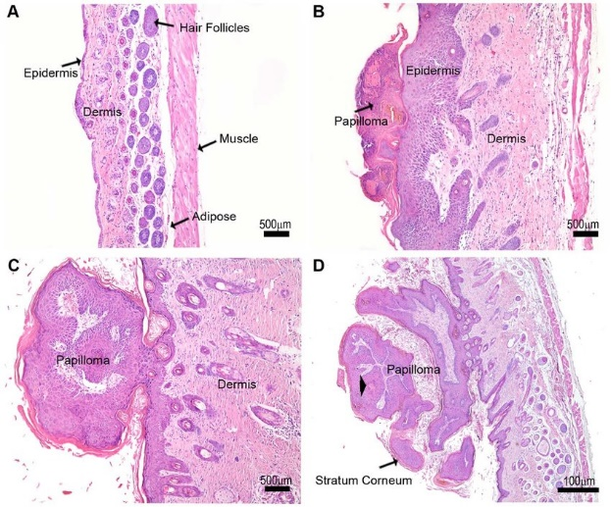
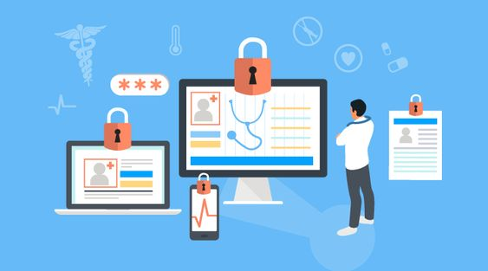
Future Trends
Segmentation with
Less Supervision
Neural Architecture search based
Protect patient’s privacy
Notes:
1) 비지도 학습
이전 연구들은 대부분 완전 지도학습방법에 대한 연구로, 사전에 annotated된 마스크가 함께 제공되는 완벽한 데이터셋을 가정한다.
하지만 실제로 annotation bias가 없는 완전한 seg mask를 얻는 것은 사실상 불가능하기때문에, 최근 연구들은 self supervised 방법의 성능을 평가해보는 시도를 하고 있다.
미래에는 자기나 약한, 또는 세미 지도 학습으로 적은 라벨에도 훌룽한 성과를 보이는 segmentation이 가능할 것으로 예상
2)
모듈과 네트워크의 디자인은 인간의 경험에 크게 의존한다. 우리는 도메인 지식과 neural 구조 search 알고리즘의 combination으로 좀 더 효과적인 segmentation network를 만들 것을 기대한다.
3)
최근 방법들은 데이터 정보를 매우 mining하고 있고, 특히 생존률과 같은 downstream tasks에 대해서 말이다..환자 통계화 함께 뇌종양 segment하는 것을 배우기 위해서. 미래에는, 환자의 privacy를 보호할 수 있는 framework에 대해 탐구해보는 것을 기대해볼 수 있다.

Slide 27
List of paper
Deep learning based brain tumor segmentation: a survey (2023)
Swin UNETR: Swin Transformers for Semantic Segmentation of Brain Tumors in MRI Images (2022)

Slide 28
Contents
Introduction
Related Work
Swin UNETR
Result and Discussion
Conclusion

Slide 29
Introduction
3. Customized loss function

Slide 30
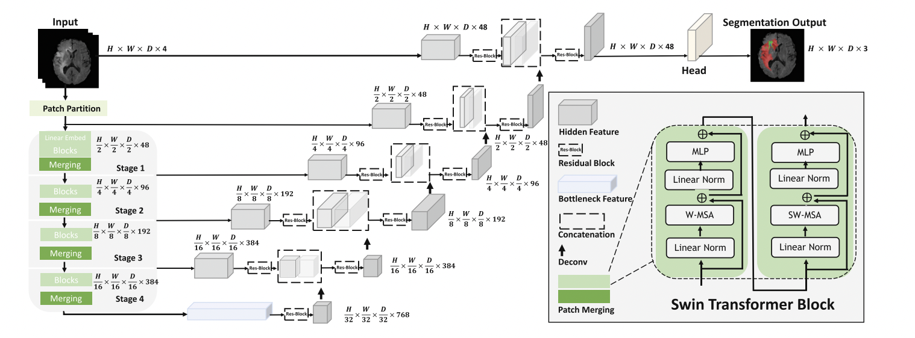
Related work
3. Customized loss function

Slide 31
Contents
Introduction
Related Work
Swin UNETR
Result and Discussion
Conclusion
Encoder
Decoder
Loss Function
Implementation Details
Dataset and Model Ensembling

Slide 32
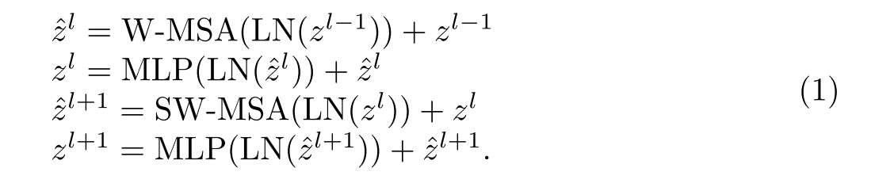
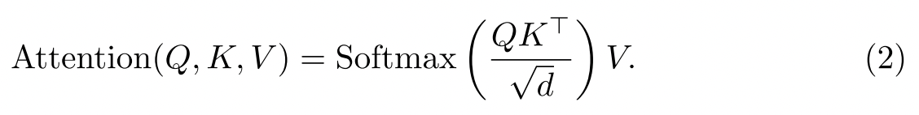
Swin UNETR
1. Encoder

Slide 33
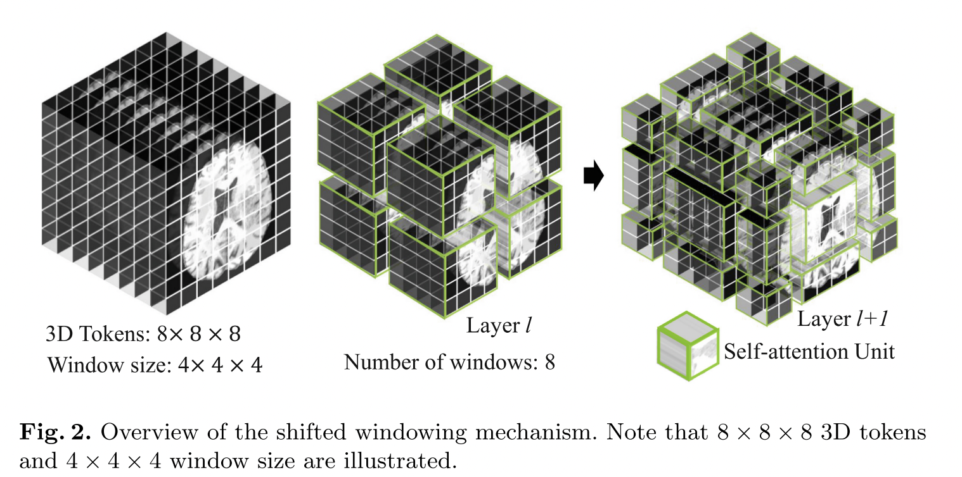
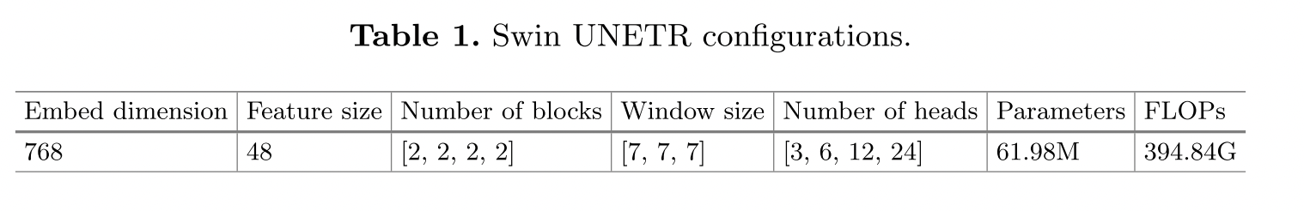
Swin UNETR
2. Decoder

